Slide 1
基于深度神经网络的非参数PSF模型构建 Construction of non-parametric PSF model based on deep neural network
汇报人 吴学波
导师 贾鹏
太原理工大学

Slide 2
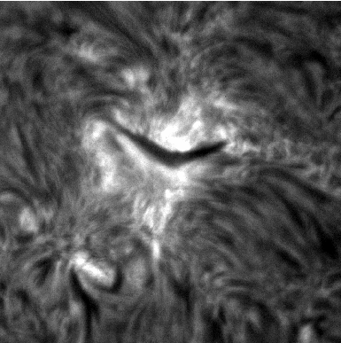
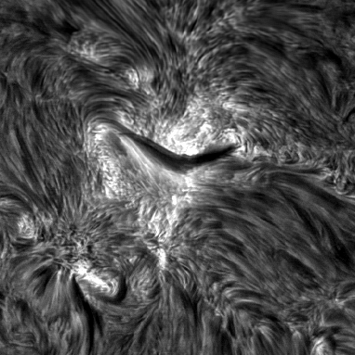
大气湍流造成图像退化：
H-alpha 退化图像
H-alpha 清晰图像
退化过程：
$$Img\left(x,y\right)=[PSF\left(x,y\right)∗Obj\left(x,y\right)+Noise(x,y)]$$

Slide 3
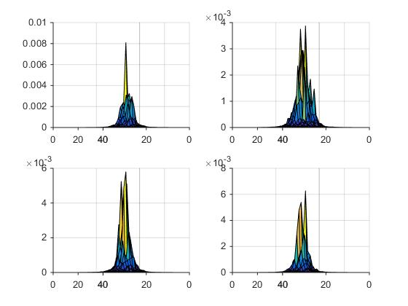
参数模型
（1）高斯模型
（2）Moffat
模拟短曝光PSF

Slide 4
$$Img\left(x,y\right)=[PSF\left(x,y\right)∗Obj\left(x,y\right)+Noise(x,y)]$$
损失：
模糊
NETWORK
清晰
网络复原：
$${\left\|clear−Network\left(blur\right)\right\|}_{2}$$
$$Obj\left(x,y\right)=C\left(x,y\right)∗Img\left(x,y\right)$$
NETWORK
损失：
网络退化：
清晰
模糊
$${\left\|blur−Network\left(clear\right)\right\|}_{2}$$
$$Img\left(x,y\right)=PSF\left(x,y\right)∗Obj\left(x,y\right)$$

Slide 5
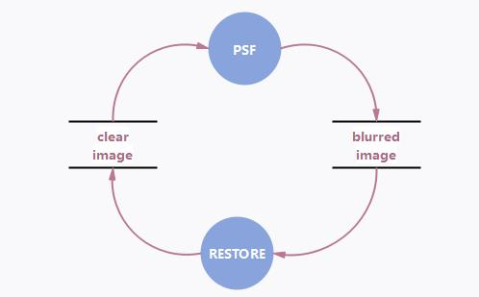
循环结构
Cycle-CNN
整体损失函数：
$${\left\|blur−PSF\left(clear\right)\right\|}_{2}+{\left\|clear−RESTORE\left(blur\right)\right\|}_{2}$$
$${+ \left\|Clear−RESTORE(PSF\left(clear)\right)\right\|}_{2}+{\left\|Blur−PSF(RESTORE\left(blur\right))\right\|}_{2}$$

Slide 6
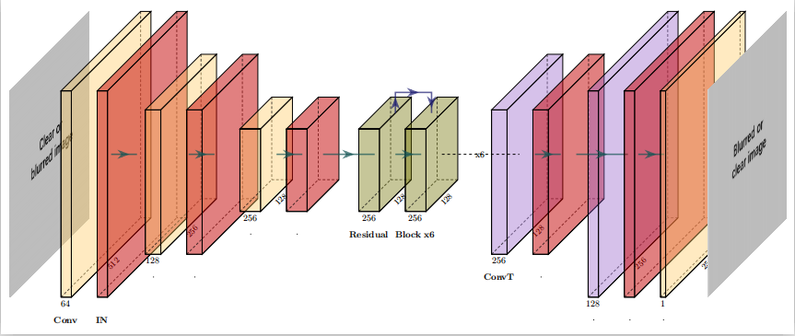
网络结构
（1）卷积层
（2）残差网络层
（3）反卷积层

Slide 7
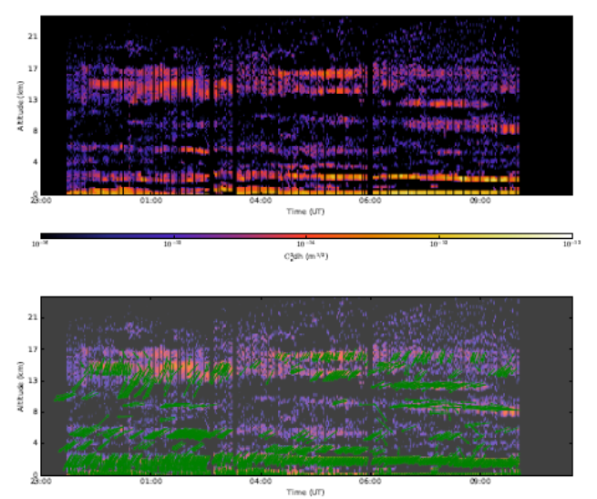
网络训练
模拟生成短曝光psf
为了实现非参数psf模型构建，我们需要尽可能真实的模拟出短曝光观测活动的退化过程
清晰数据：NVST H-alpha 和 Tio
一种波段用来训练，另一种用来
测试
大气湍流
湍流廓线

Slide 8
复原网络
清晰
模糊
复原
RESTORE

Slide 9
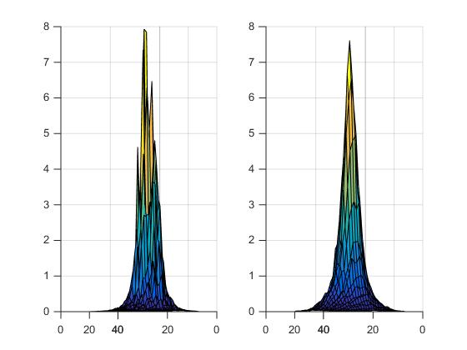
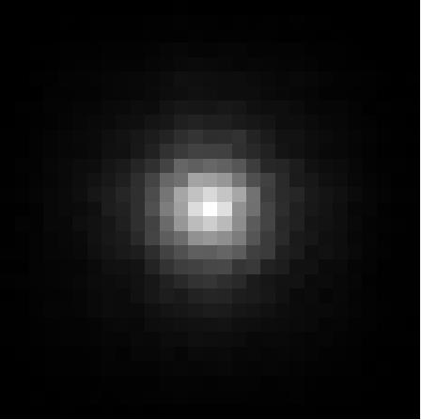
退化网络
PSF
二维脉冲图像
MEANPSF
短曝光PSF和MEANPSF

Slide 10
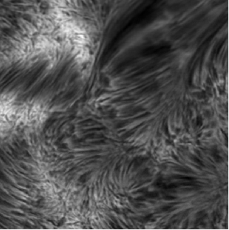
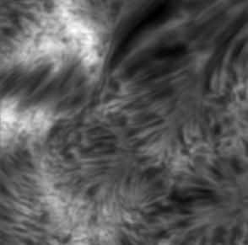
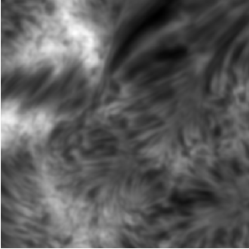
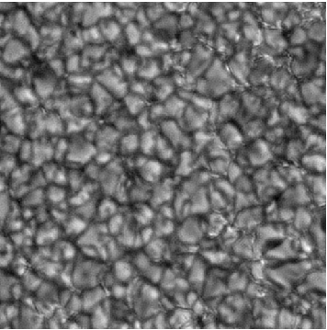
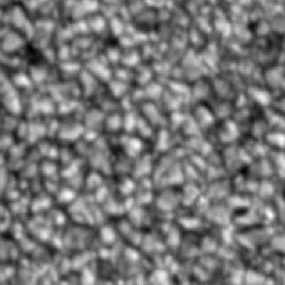
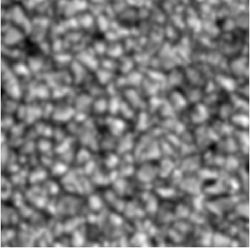
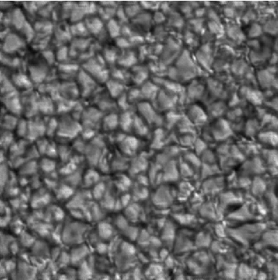
清晰
模拟PSF退化
MEANPSF退化
MEANPSF退化复原

Slide 11
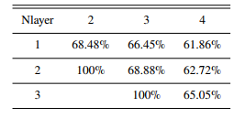
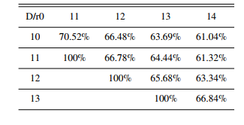
大气湍流阔线差异的比较
（1）不同D/r0
（2）同一D/r0下，不同大气层数
结论：
（1）MEANPSF之间的PSNR随D/r0差异增大而减小
（2）同一D/r0下，MEANPSF之间的PSNR随大气层数差异增大而减小

Slide 12
谢谢大家
感谢 ：
云南天文台 抚仙湖太阳观测站 向永源老师 刘辉老师
季凯帆老师 刘忠老师
英国杜伦大学 James 副教授 Alastair副教授

